Slide 1
자료관리프로젝트 2조
윈도우 프로그래밍 프로젝트
변동건, 신민석, 황길성
고아라, 문성철

Slide 2
CONTENTS
프로젝트 개요
01
프로젝트 핵심 키워드
프로젝트 목표 정의
프로젝트 일정 & 클래스 다이어그램
02
03
프로젝트 목표, 요구사항 분석
팀원 별 담당 분야, 기능별 구현 일정, 클래스 다이어그램
프로젝트 내용
시연
04
05
시연
UI 구성 및 기능, FTP
Q&A
06
질의 및 응답

Slide 3
01
프로젝트 개요
프로젝트 핵심 키워드

Slide 4
프로젝트 핵심 키워드
자료의 종류
파일 분류
즐겨찾기
드래그앤 드롭
사진 명도 조절
사진 자르기
사진 회전
사진 크기 조절
자료
분류
사진
편집
각 앨범 슬라이드
앨범 추가
사진 이동
음악, 동영상 재생
썸네일
이미지 미리보기
미디어
재생
앨범

Slide 5
02
프로젝트 목표 정의
프로젝트의 목표, 요구사항 분석

Slide 6
프로젝트의 목표
A
B
데이터 베이스와 연동하여 로컬 저장소에서
원격 저장소로 파일을 업로드 / 다운로드 기능
A
데이터 베이스를
이용한 원격
자료 관리
(저장소)
사진 앨범
사진 편집
원하는 사진을 모아서 앨범을 통해 사진을
슬라이드 형식으로 보기 가능
간단한 사진 편집 기능 지원
B
사진 파일의 경우 미리보기를 지원
음악, 동영상 파일의 경우 윈도우 미디어 플레이어를
통해 재생 가능
C
미리보기
음악 재생
파일 확장자별
뷰어 기능
파일 검색
D
사용자가 보고 싶은 파일타입만 확인
파일 이름 검색 기능 지원
D
C

Slide 7
요구사항 분석
구분 | 구현 범위 | 완료
메인 | 파일 확장자별 분류, 원하는 확장자를 가진 파일만 보기 | O
 | 파일 이름을 검색하여 원하는 파일 찾기 | O
 | 기본적인 파일 정렬 순서는 수정한 시간순 정렬 | O
 | 폴더(디렉토리) 추가/삭제 기능 | O
 | 파일 미리보기 | O
 | 파일 업로드/다운로드/삭제 가능, 원격 저장소 기능 | O
앨범 | 선택한 앨범의 이미지를 슬라이드 형식으로 보여줌 | O
 | 앨범 추가 및 관리 기능 | O
 | 카테고리별 앨범 분류 기능 | O
 | 이미지 그룹화 기능 | O
사진 편집 | 이미지 회전 기능 | O
 | 이미지 축소, 확대 기능 | O
 | 이미지 클리핑 기능 | O
 | 이미지 명도 및 채도 조절 | O
 | 수정된 이미지 로컬 저장소에 저장 | O
특수 기능 | 파일 드래그&드롭 기능으로 간편한 파일 업로드 | O
 | 사진 미리보기(포토 프리뷰) 기능 | O
 | MP3플레이어(음악파일 재생) 구현 | O
 | 자료 즐겨찾기(북마크) 기능 구현 | O
데이터베이스 | 데이터베이스 연동 | O
 | 파일 객체화 및 카테고리 정렬 | O

Slide 8
03
프로젝트 수행 일정 & 클래스 다이어그램
팀원 별 담당 분야, 기능별 구현 일정, 클래스 다이어그램

Slide 9
팀원 별 담당 분야
책임 | 역할 | 담당자명
팀장 | 프로젝트 총괄 책임자 프로젝트 일정 및 인력관리 | 변동건
디자인 | 외부 GUI 정의 | 변동건 신민석
 | 앨범 내부 GUI 구성 | 고아라 황길성
 | 사진 편집기 GUI 구성 | 황길성
 | 앨범 슬라이드 GUI 구성 포토 프리뷰 및 뮤직 플레이어 GUI구성 | 문성철
개발팀 | 메인화면 내부동작 정의 및 구현 | 신민석
 | DB 및 파일 관리 시스템 내부 Logic구현 | 변동건
 | 포토 프리뷰 및 뮤직 플레이어 동작 정의 및 구현 | 문성철
 | 앨범화면 내부동작 정의 및 구현 | 고아라 황길성
테스트 | 테스트 및 Debug | 변동건

Slide 10
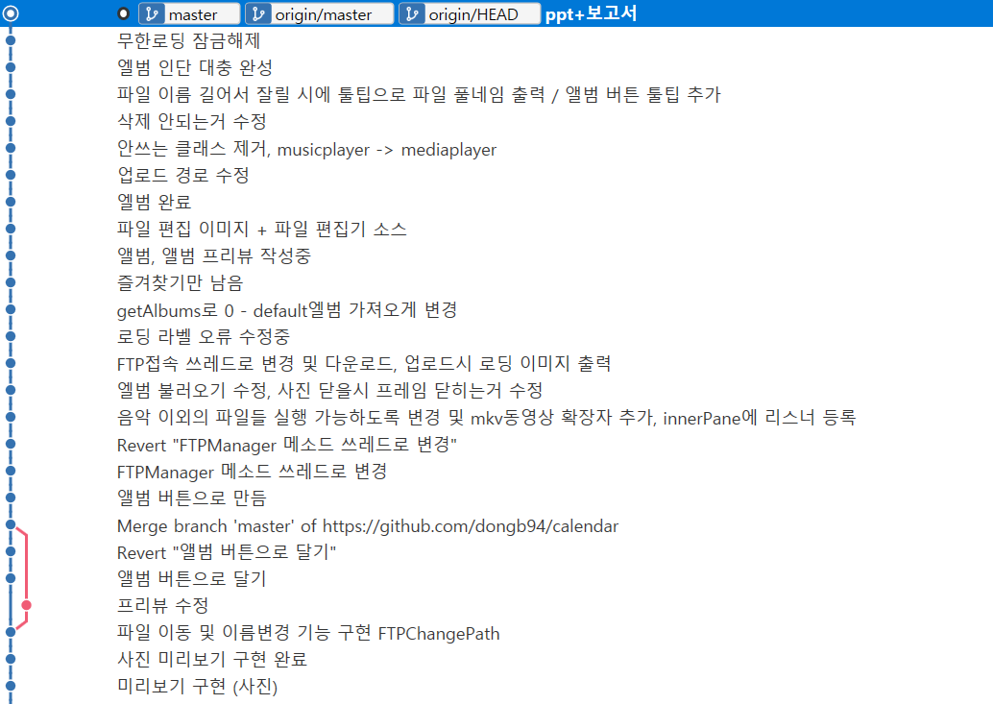
기능 별 수행 수행 일정
프로젝트 일정 |  |  | 2017.11.21.(화) ~ 2017.12.04.(월) [14일간]
단계(일) |  |  | 21 | 22 | 23 | 24 | 25 | 26 | 27 | 28 | 29 | 30 | 1 | 2 | 3 | 4
기획/계획 및 일정수립
세부 기능 구현 | 메인 화면 | 파일 업로드 및 삭제 기능 구현
 |  | 파일 다운로드 기능 구현
 |  | 확장자별 정렬 구현
 |  | 시간에 따른 파일 정렬
 |  | 파일 검색 기능 구현
 |  | 파일 프리뷰(미리보기) 구현
 |  | 유저 인터페이스 구성 및 디자인
 | 앨범 화면 | 이미지 슬라이더 기능 구현
 |  | 앨범 추가 및 관리 기능 구현
 |  | 카테고리 별 앨범 정렬 기능
 |  | 이미지 그룹화 기능
 | 편집 화면 | 이미지 회전 기능
 |  | 이미지 축소, 확대 기능
 |  | 이미지 클리핑 기능
 |  | 이미지 명도 및 채도 조절
 |  | 수정된 이미지 저장 기능
 | 데이터 베이스 | 데이터베이스 연동
 |  | 파일 객체화 및 카테고리 정렬
 | 특수 기능 | Drag&Drop 방식 구현
 |  | 포토 프리뷰 구현
 |  | MP3플레이어 구현
 |  | 자료 북마크 기능 구현
테스트 |  | 단위 테스트
 |  | 통합 테스트

Slide 11
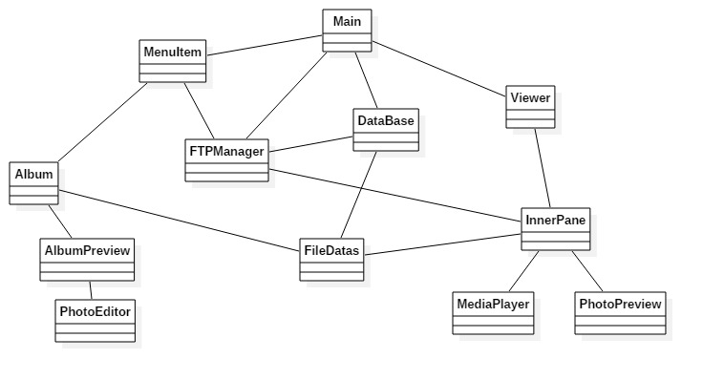
클래스 다이어그램

Slide 12
04
프로젝트 내용
UI 구성 및 기능, FTP & Database

Slide 13
FTP & DataBase
Program
파일 인덱스 관리
파일경로, 이름, 썸네일
등 파일의 정보를 저장
파일 저장
실제 파일의 저장소
FTP
DataBase

Slide 14





프로젝트 내용
썸내일
앨범
미리보기
자료 검색
Main
Drag &
Drop
이미지 편집

Slide 15
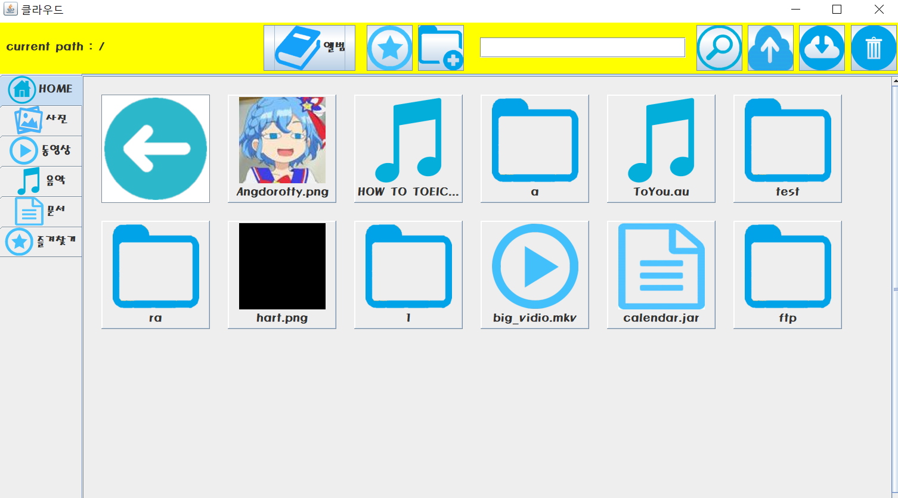
Main
즐겨 찾기 추가
현재 파일 경로
자료 검색
업로드
다운로드
폴더 추가
파일 종류 별 구분

Slide 16
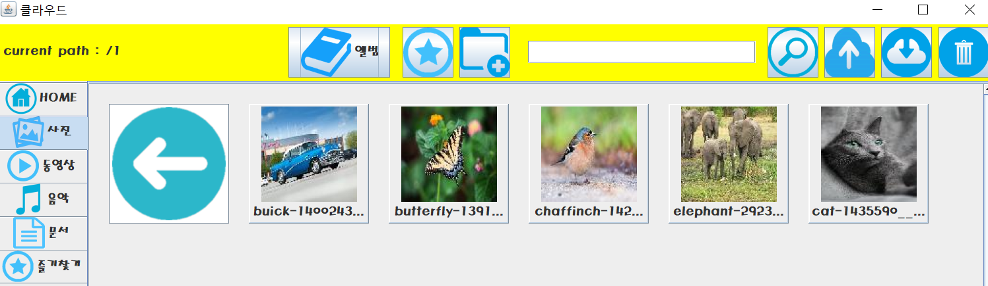
파일 종류 별 분류
사진 Pane은 png나 jpg등의 이미지 관련 확장자 자료만
이미지는 Thumbnail로 표현

Slide 17
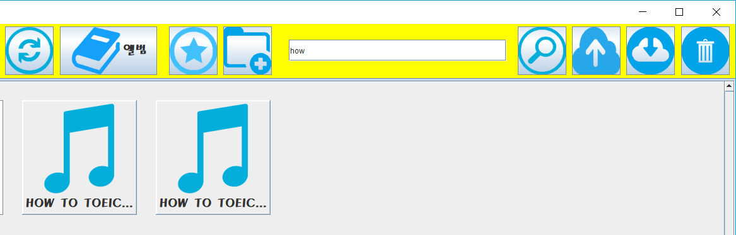
자료 검색
자료를 검색 시 단어가 포함 관련 자료 표현

Slide 18
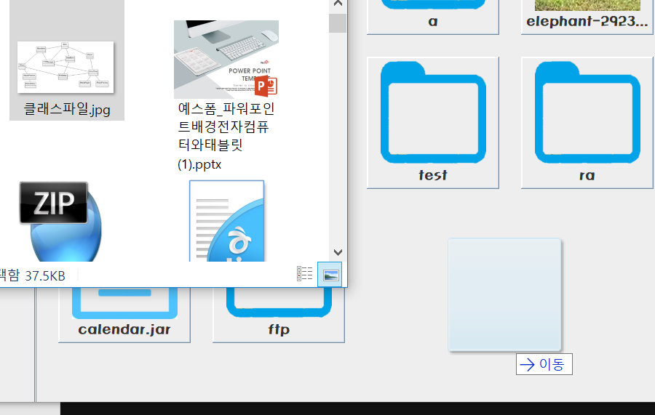
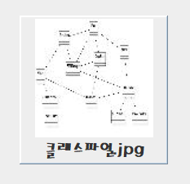
Drag & Drop, 썸네일
드래그 앤 드롭 시 파일 자동 저장
+ 이미지 파일 일 경우 자동 썸네일 생성

Slide 19
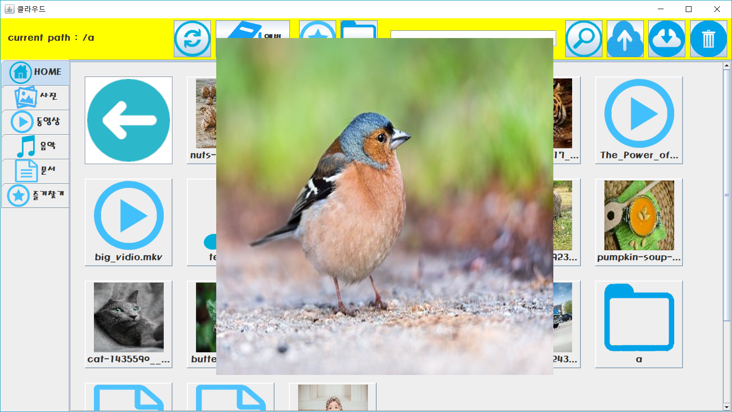
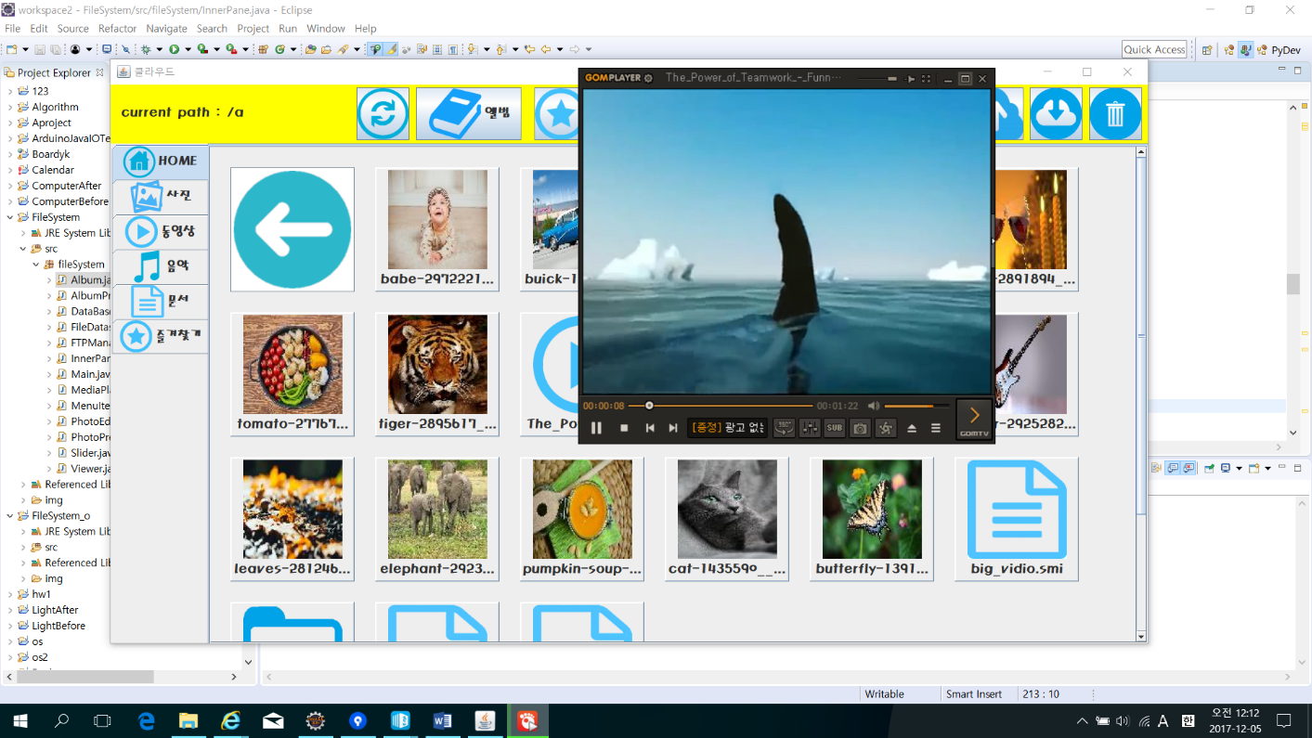
미리보기
이미지 파일 미리보기
동영상, 음악 파일 미리보기

Slide 20
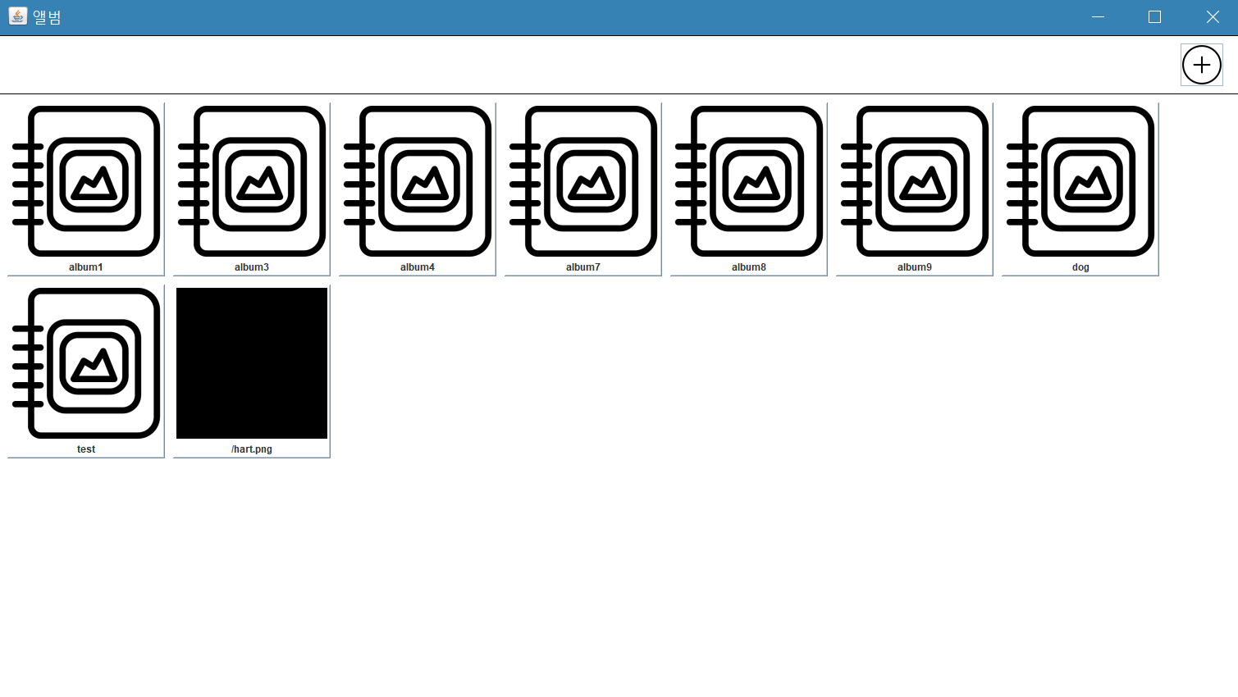
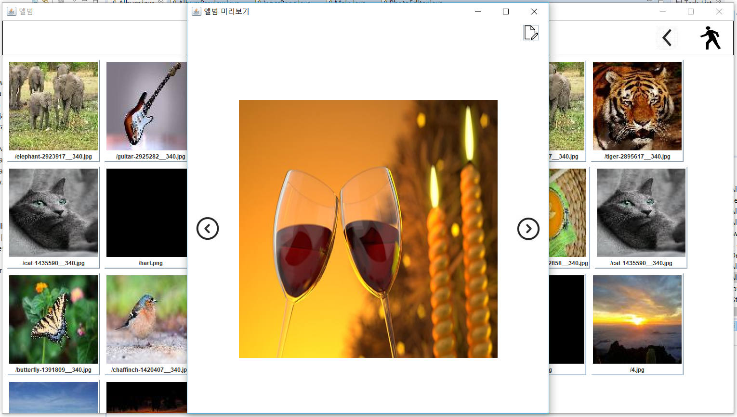
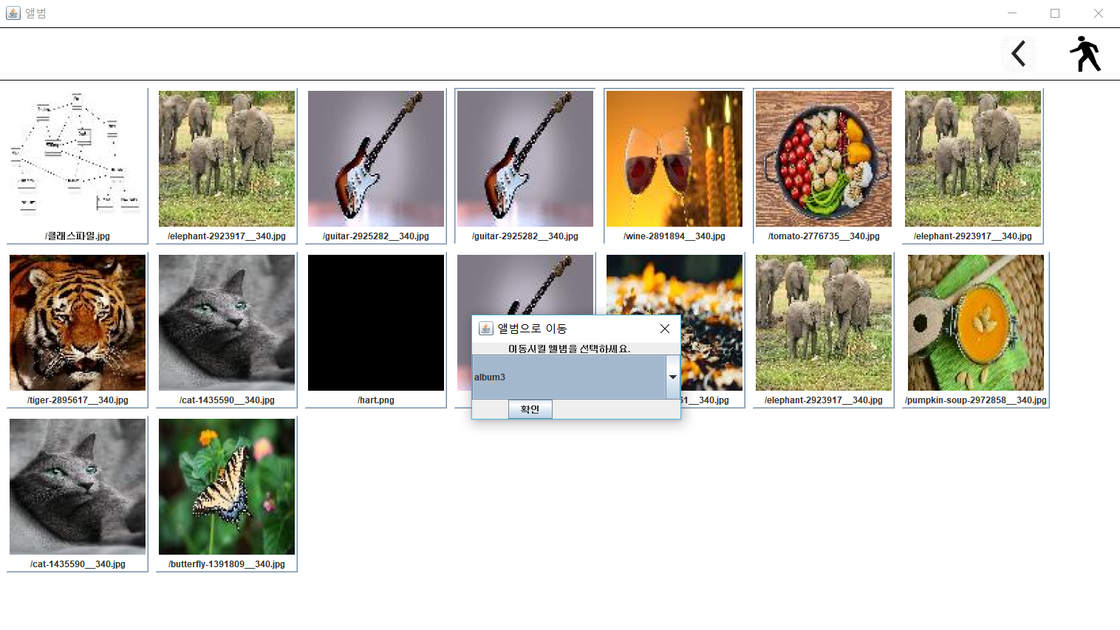
앨범 & 슬라이드
앨범 추가 시 앨범 입력
뒤로 가기 + 선택된 앨범 이동
앨범 내에서 사진 선택 시 슬라이드

Slide 21
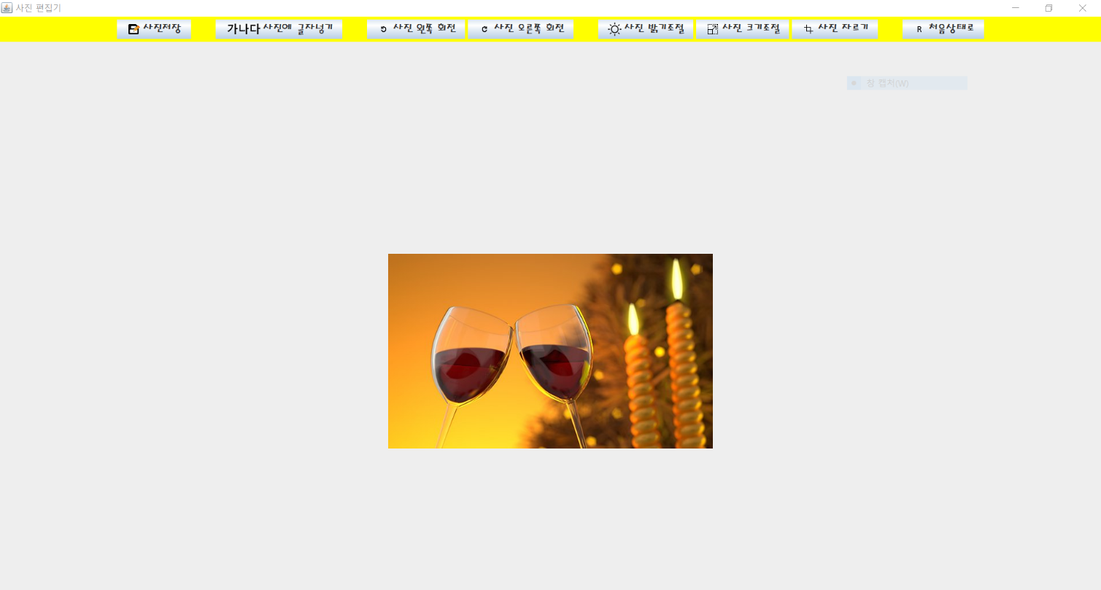
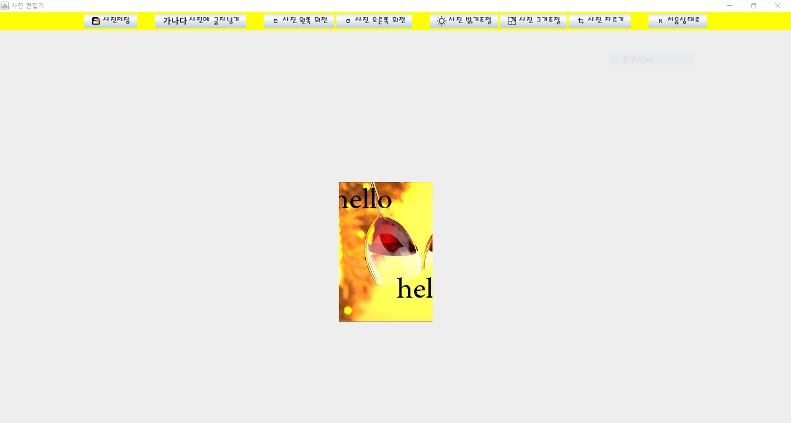
사진 편집기
사진 편집기 이동

Slide 22

사진 편집기
사진 회전
사진 높이, 넓이 설정
사진의 명암 조절
hello 글자 넣기
사진 클리핑

Slide 23
시 연
Yesform.com contribute not only to the forms & documents but also success vision through business consultation and the whole heart companionship.

Slide 24
Q & A
Yesform.com contribute not only to the forms & documents but also success vision through business consultation and the whole heart companionship.

Slide 25
THANK YOU
Yesform.com contribute not only to the forms & documents but also success vision through business consultation and the whole heart companionship.

